Slide 1


九 色 鹿
词语
勇敢
谢恩
善良
发誓
皇榜
斥责
回归

Slide 2
洁白如雪 知恩图报 皇榜
郑重起誓 千恩万谢 灵魂
见利忘义 背信弃义 斥责

Slide 3

突然，耳边传来“救命啊，救命！” 的呼喊，只见一个人在汹涌的波涛中奋
力挣扎。 九色鹿立即纵身跳进河中，将落水人救上岸来。

Slide 4
落水人名叫调达，得救后连连向九色鹿叩头 ，感激地说：“谢谢你的救命之恩。我愿永远做你的奴仆，终身受你的驱使……”

Slide 5
“我救你并不是要你做我的奴仆。快
回家吧。只要你不向任何人泄露我的住
处，就算是知恩图报了。”

Slide 6

调达郑重起誓，决不说出九色鹿的住处，然后千恩万谢地走了。
调达郑重起誓说：“ 。”

Slide 7
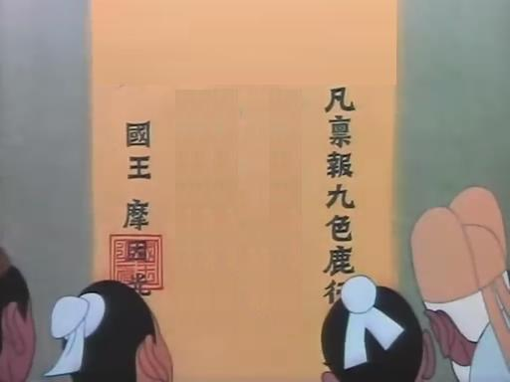
榜 皇
榜 皇
官封一品
黄金万两
看着皇榜，调达心里想：“ 。”

Slide 8
“陛下，您知道吗？正是这个人，在快要淹死时，我救了他。他发誓永不暴露我的住地，谁知他竟然见利忘义！您与这种灵魂肮脏的小人一起来残害无辜，难道不怕天下人笑话吗？”

Slide 9
国王非常惭愧。他斥责调达背信弃义，恩将仇报，并重重惩罚了他，还下令全国臣民永远不许伤害九色鹿。

Slide 10
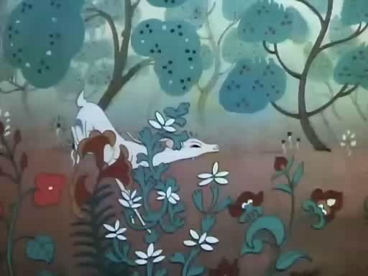

Slide 11
人无信不立。
言必信，行必果。

